Slide 1


Instrumentasi Kode Program Secara Otomatis untuk Basis Path Testing
Raden Asri Ramadhina Fitriani G64154007
Pembimbing Irman Hermadi, Skom, MS, PhD
Alih Jenis - Departemen Ilmu Komputer
Institut Pertanian Bogor

Slide 2

Mengapa Pengujian Penting ?
Memastikan perangkat lunak melakukan apa yang seharusnya dilakukan
Meningkatkan kepercayaan bahwa perangkat lunak berfungsi/berperilaku dengan benar

Slide 3
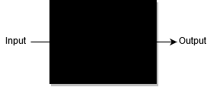
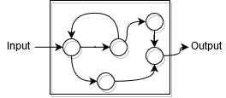
Jenis Pengujian
BLACK BOX TESTING
Melakukan pengujian dengan cara memeriksa fungsionalitas apakah output sudah sesuai dengan yang ditentukan
WHITE BOX TESTING
Melakukan pengujian dengan cara memeriksa struktur internal dan alur logika (proses) sebuah perangkat lunak.

Slide 4
Latar Belakang
Pemakaian Biaya Pengembangan Perangkat Lunak
Digunakan untuk pengujian
(Kumar dan Mishra 2016)
Kumar, D dan Mishra, K K. 2016. “The Impacts of Test Automation on Software’s Cost, Quality and Time to Market” dalam: Procedia Computer Science 79, pp. 8–15.

Slide 5
Basis Path Testing
Tahapan
Menggambarkan jalur dalam bentuk Control Flow Graph (CFG)
Menghitung cyclomatic complexity
Memilih satu set jalur dasar
Membangkitkan data uji untuk setiap jalur dasar

Slide 6
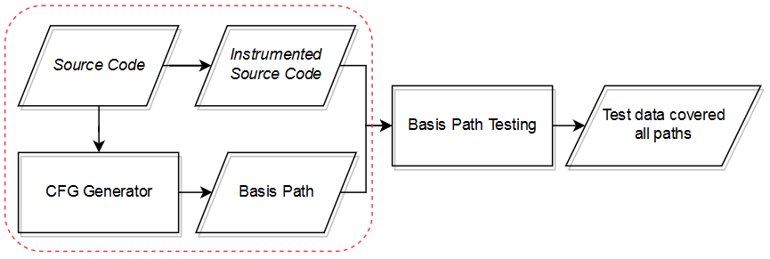
Latar Belakang
Hermadi (2015) melakukan penelitian untuk membangkitkan data uji untuk pengujian jalur menggunakan algoritma genetika.
Manual
Sehingga
Membutuhkan waktu lama
Rawan akan kesalahan.

Slide 7
Latar Belakang
Instrumentasi : proses menyisipkan sebuah penanda (tag) di awal atau di akhir setiap blok kode perintah, sebelum atau sesudah kondisi terpenuhi atau tidak
Control Flow Graph (CFG) : graph berarah yang merepresentasikan aliran dari sebuah program. Terdiri dari nodes dan edges.

Slide 8
Rumusan Masalah
Bagaimana membangun sebuah aplikasi untuk melakukan pembangkitan jalur dasar dan instrumentasi secara otomatis untuk pengujian jalur

Slide 9
Tujuan
Membangun sebuah aplikasi yang dapat digunakan untuk membangkitkan CFG dan melakukan instrumentasi secara otomatis.
Ruang Lingkup
Bahasa pemrograman yang diakomodasi adalah bahasa Matlab
Model diagram yang dibangkitkan adalah CFG

Slide 10
Manfaat
Instrumentasi Otomatis
Membangkitkan jalur
Membangkitkan diagram CFG
Mempercepat
Membangkitkan data uji
Memahami struktur dan alur dari suatu program → re-engineering perangkat lunak

Slide 11
METODE PENELITIAN
Analisis
Perancangan
Implementasi
Pengujian

Slide 12
METODE PENELITIAN Analisis
Mendefinisikan Kebutuhan
Mengumpulkan contoh program
Memiliki perintah struktur kontrol
Diperoleh dari penelitian yang dilakukan oleh Hermadi (2015)

Slide 13
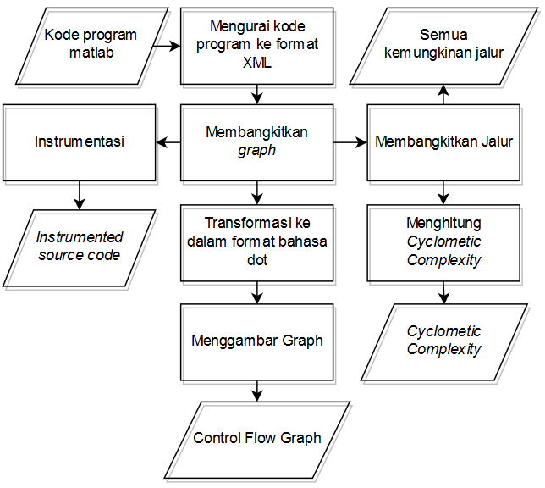
METODE PENELITIAN Perancangan
Penguraian kode program matlab menjadi file format XML menggunakan library MATLAB-PARSER yang dibangun oleh Suffos (2015).
Elemen
Atribut
Informasi tambahan setiap elemen
Menggambarkan struktur dokumen
Extensible Markup Language (XML)
Arsitektur Perangkat Lunak

Slide 14
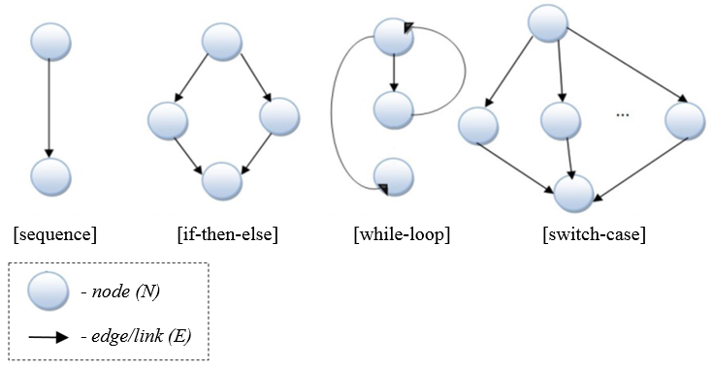
METODE PENELITIAN Perancangan
Matlab memiliki 4 struktur kontrol
IF-ELSE-END
SWITCH-CASE
FOR
WHILE
Notasi Control Flow Graph (CFG)
Arsitektur Perangkat Lunak
(Watson dan McCabe 1996).

Slide 15
METODE PENELITIAN Perancangan
Cyclomatic complexity :
V(G) = E - N + 2
Arsitektur Perangkat Lunak

Slide 16
METODE PENELITIAN Implementasi
Berbasis web
Menggunakan bahasa pemrograman C#
Editor menggunakan IDE Microsoft Visual Studio Ultimate 2013
CFG akan divisualisasikan dengan menggunakan library Graphviz.Net

Slide 17
METODE PENELITIAN Pengujian
Validasi
Membandingkan hasil yang ada pada penelitian sebelumnya dengan hasil yang dikeluarkan oleh aplikasi.
Graph yang ada pada penelitian sebelumnya direpresentasikan ke dalam bentuk adjacency list terlebih dahulu secara manual.
Efisiensi
Membandingkan waktu eksekusi yang dilaukan secara manual dengan waktu eksekusi oleh aplikasi.

Slide 18
HASIL DAN PEMBAHASAN Program Uji
No | Program Uji | Nama | Deskripsi
1 | Triangle Ahmed | tA2008 | Menentukan tipe dari segitiga apakah termasuk equilateral, isosceles, scalene, atau not triangle
2 | Minimaxi Ahmed | mmA2008 | Menentukan nilai minimal dan maksimal dari inputan berupa bilangan dalam array
3 | Binary Ahmed | binA2008 | mencari indeks sebuah bilangan dalam array dengan mengembalikan indeks jika ditemukan dan tidak jika tidak ditemukan.
4 | Bubble Ahmed | bubA2008 | Mengurutkan bilangan dalam array menggunakan metode bubble sort
5 | Quotient Bueno | qB2002 | Menghitung hasil bagi dan sisa hasil bagi dari dua buah bilangan bulat positif
6 | Fitness Minimaxi Hermadi | fmH2014 | Menghitung fungsi fitness dari fungsi minimaxiAhmed2008
7 | Insertion Ahmed | iA2008 | Mengurutkan bilangan dalam array menggunakan metode insertion sort
8 | Gcd Ahmed | gA2008 | Menghitung GCD atau pembagi dua bilangan terbesar
9 | Expint Bueno | eB2002 | Fungsi exponensial yang dapat memproses bilangan integer dan float
10 | Flex Gong | fG2011 | Sebuah utilitas unix yang diambil dari situs GNU

Slide 19
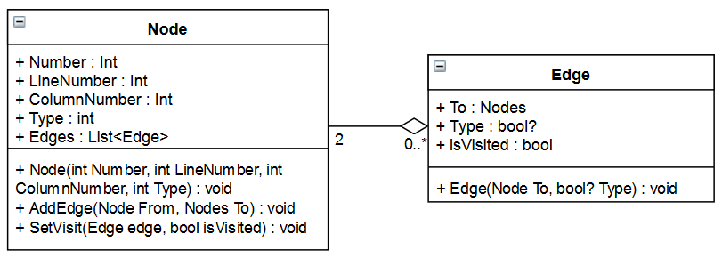
HASIL DAN PEMBAHASAN Perancangan Class Diagram

Slide 20
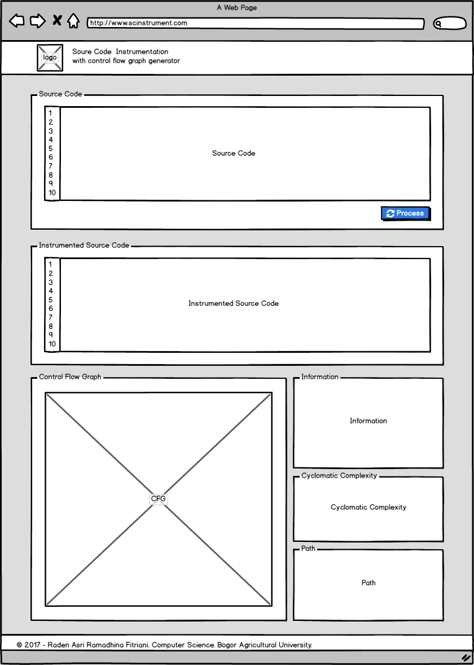
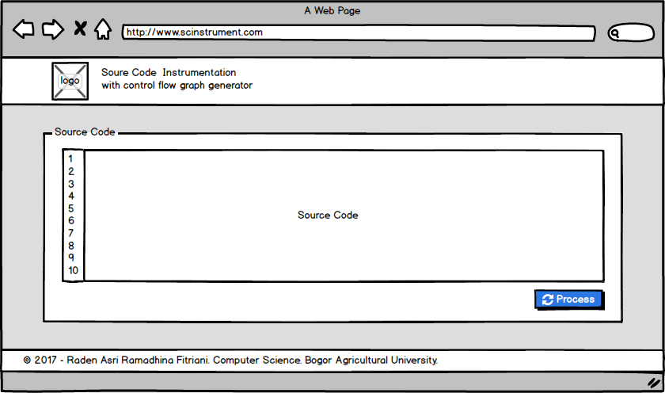
HASIL DAN PEMBAHASAN Perancangan Antarmuka

Slide 21
HASIL DAN PEMBAHASAN Contoh kasus tA2008
1 2 3 4 5 6 7 8 9 10 11 12 13 14 15 16 17 18 | function type = triangle(sideLengths) A = sideLengths(1); % First side B = sideLengths(2); % Second side C = sideLengths(3); % Third side if ((A+B > C) && (B+C > A) && (C+A > B)) if ((A ~= B) && (B ~= C) && (C ~= A)) type = 'Scalene'; else if (((A == B) && (B ~= C)) || ((B == C) && (C ~= A)) || ((C == A) && (A ~= B))) type = 'Isosceles'; else type = 'Equilateral'; end end else type = 'Not a triangle'; end end

Slide 22
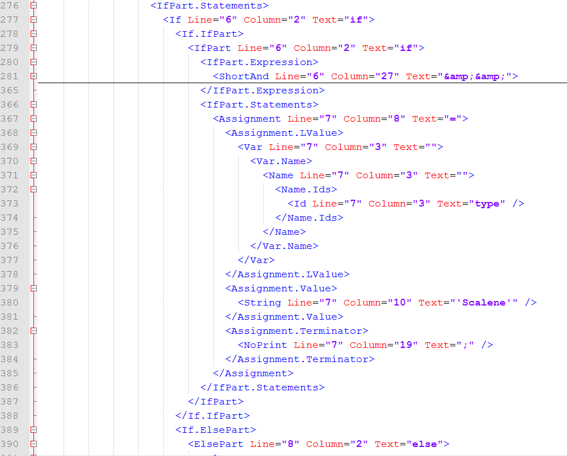
HASIL DAN PEMBAHASAN Penguraian kode program tA2008 ke dalam format XML

Slide 23
HASIL DAN PEMBAHASAN Membangkitkan Graph
1 2 3 4 5 6 7 8 9 10 11 12 13 14 15 16 17 18 | Node 1 Node 2 Node 3 Node 4 Node 5 Node 6 Node 7 Node 9 Node 8 | function type = triangle(sideLengths) A = sideLengths(1); % First side B = sideLengths(2); % Second side C = sideLengths(3); % Third side if ((A+B > C) && (B+C > A) && (C+A > B)) if ((A ~= B) && (B ~= C) && (C ~= A)) type = 'Scalene'; else if (((A == B) && (B ~= C)) || ((B == C) && (C ~= A)) || ((C == A) && (A ~= B))) type = 'Isosceles'; else type = 'Equilateral'; end end else type = 'Not a triangle'; end end

Slide 24
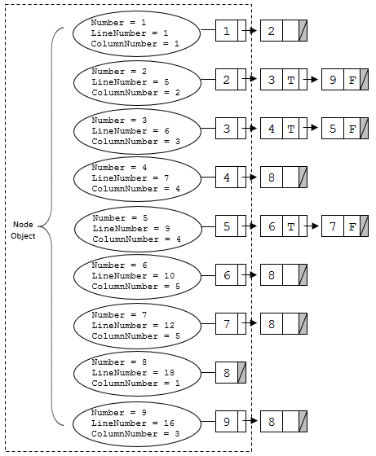
HASIL DAN PEMBAHASAN Representasi tA2008
1 2 3 4 5 6 7 8 9 10 11 12 13 14 | digraph G { graph [label="" nodesep=0.8] 1->2; 2->3 [ label="True" fontsize=10 ]; 2->9 [ label="False" fontsize=10 ]; 3->4 [ label="True" fontsize=10 ]; 3->5 [ label="False" fontsize=10 ]; 4->8; 5->6 [ label="True" fontsize=10 ]; 5->7 [ label="False" fontsize=10 ]; 6->8; 7->8; 9->8; }
Bahasa Dot
Adjacency List

Slide 25
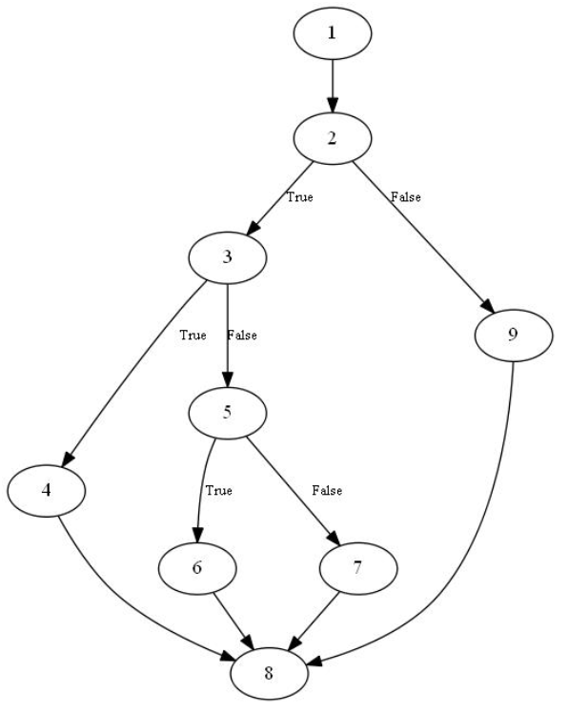
HASIL DAN PEMBAHASAN Representasi tA2008
Cyclomatic complexity
Jalur yang terbentuk
1 2 (T) 3 (T) 4 8
1 2 (T) 3 (F) 5 (T) 6 8
1 2 (T) 3 (F) 5 (F) 7 8
1 2 (F) 9 8
Nodes(N) = 9
Edges(E) = 11
V(G) = E - N + 2
= 4

Slide 26
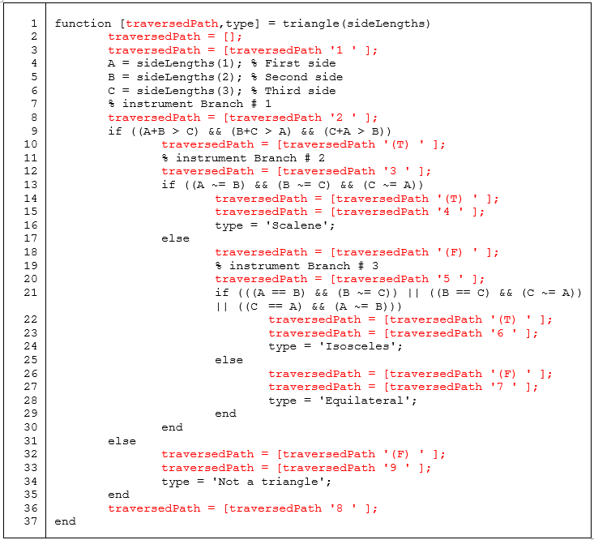
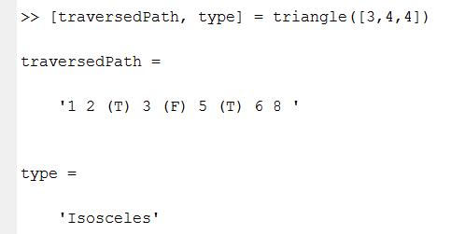
HASIL DAN PEMBAHASAN Hasil Instrumentasi
Output dari matlab

Slide 27
HASIL DAN PEMBAHASAN Testing – Uji Validasi
No | Nama Program | Adjacency List Penelitian Sebelumnya | Adjacency List Menggunakan Aplikasi
1 | tA2008 | 1 -> 2 2 -> 3 -> 4 3 -> 5 -> 6 4 -> 9 6 -> 7 -> 8 5 -> 9 7 -> 9 9 8 -> 9 | 1 -> 2 2 -> 3 -> 9 3 -> 4 -> 5 4 -> 8 5 -> 6 -> 7 6 -> 8 7 -> 8 8 9 -> 8
2 | mmA2008 | 1 -> 2 2 -> 3 -> 8 3 -> 4 -> 5 4 -> 5 5 -> 6 -> 7 6 -> 7 7 -> 2 8 | 1 -> 2 2 -> 3 -> 8 3 -> 4 -> 5 4 -> 5 5 -> 6 -> 7 6 -> 7 7 -> 2 8

Slide 28
HASIL DAN PEMBAHASAN Testing – Uji Efisiensi
No | Nama Program | Waktu Eksekusi Aplikasi (detik) | Waktu Ekseskusi Manual (detik)
 |  |  | Penguji 1 | Penguji 2 | Rata-Rata
1 | tA2008 | 1.53 | - | - | -
2 | mmA2008 | 1.71 | 558.23 | 407.90 | 483.07
3 | binA2008 | 1.45 | 384.64 | 526.59 | 455.62
4 | bubA2008 | 1.39 | 448.64 | 207.97 | 328.31
5 | qB2002 | 1.75 | 222.25 | 280.86 | 251.56
6 | fmH2014 | 1.81 | 201.87 | 223.07 | 212.47
7 | iA2008 | 1.56 | 234.55 | 358.51 | 296.53
8 | gA2008 | 2.09 | 492.93 | 293.01 | 392.97
9 | eB2002 | 1.47 | 686.59 | 632.27 | 659.43
10 | fB2002 | 1.64 | 335.92 | 403.27 | 369.60
Rata-Rata |  | 1.64 | 396.18 | 370.38 | 383.28

Slide 29
Kesimpulan Dan Saran Kesimpulan
Penelitian ini berhasil membangun sebuah aplikasi yang dapat digunakan untuk melakukan instrumentasi secara otomatis, membangkitkan CFG, menghitung cyclomatic complexity, dan membangkitkan segala kemungkinan jalur yang dapat dilewati dari kode program matlab.
Hasil penelitian menunjukkan bahwa kecepatan eksekusi jauh lebih cepat dibandingkan dilakukan secara manual sehingga dapat menghemat sumber daya dalam melakukan pengujian perangkat lunak.

Slide 30
Kesimpulan Dan Saran Saran
Penelitian selanjutnya diharapkan dapat mengakomodir bahasa lain selain bahasa matlab.
Instrumentasi dapat dilakukan dinamis sesuai dengan kondisi yang dibutuhkan. Seperti yang dilakukan oleh Hermadi, selain menyimpan informasi jalur mana yang dilewati, instrumentasi yang dilakukan pada penelitian tersebut juga menyisipkan kode program untuk menghitung nilai fitness.

Slide 31
DAFTAR PUSTAKA
Alimucaj, Aldi. 2009. “Control Flow Graph Generator Documentation”. [Internet]. [Diunduh tanggal 19/7/2017 ]. Dapat diunduh dari: http://eclipsefcg.sourceforge.net/Documentation.pdf.
Arkeman, Y, Herdiyeni, Y, Hermadi, I, dan Laxmi, G F. 2014. Algoritma Genetika Tujuan Jamak (MultiObjective Genetic Algorithm. IPB Press.
Basu, A. 2015. Software Quality Assurance, Testing and Metrics. PHI Learning Privat Limited. [Internet]. [Diunduh tanggal 14/8/2017 ]. Dapat diunduh dari: https://books.google.co.id/books.
Dixon, J. 2013. “Graphviz.Net C# Wrapper”. [Internet]. [Diunduh tanggal 22/12/2017 ]. Dapat diunduh dari: https://github.com/JamieDixon/GraphViz-C-Sharp-Wrapper.
Ellson, J et al. 2003. “Graphviz and Dynagraph – Static and Dynamic Graph Drawing Tools”. [Internet]. [Diunduh tanggal 14/8/2017 ]. Dapat diunduh dari: https: //github.com/JamieDixon/GraphVizC-Sharp-Wrapper.
Gansner, Emden R., Koutsofios, Eleftherios, dan North, Stephen. 2015. “Drawing graphs with dot”. [Internet]. [Diunduh tanggal 25/12/2017 ]. Dapat diunduh dari: www.graphviz.org/pdf/dotguide.pdf.
Hartwell, J. 2017. C# and XML Primer. Apress.
Hermadi, I. 2015. “Path Testing using Genetic Algorithm”. Disertasi. University of New South Wales.
Houcque, David. 2015. “Intoruction To MATLAB For Engineering Students”. [Internet]. [Diunduh tanggal 30/12/2017 ]. Dapat diunduh dari: https://www.mccormick.northwestern.edu/documents/students/undergraduate/introductionto-matlab.pdf.
Kumar, D dan Mishra, K K. 2016. “The Impacts of Test Automation on Software’s Cost, Quality and Time to Market” dalam: Procedia Computer Science 79, pp. 8–15. [Internet]. [Diunduh tanggal 20/8/2017 ]. Dapat diunduh dari: http://www.sciencedirect.com/science/article/pii/%5C%5CS1877050916001277.
Myers, G J, Sandler, C, dan Badgett, T. 2012. The Art of Software Testing. John Willey dan Sons, Inc, Hoboken, New York. [Internet]. [Diunduh tanggal 14/8/2017 ]. Dapat diunduh dari: https://books.google.co.id/books.

Slide 32
DAFTAR PUSTAKA
Suffos, S. 2015. “Matlab Parser”. [Internet]. [Diunduh tanggal 22/12/2017 ]. Dapat diunduh dari: https://github.com/samuel-suffos/matlabparser.
Tikir, M M dan Hollingsworth, J K. 2011. “Efficient Instrumentation for Code Coverage Testing” dalam: International Journal of Software Engineering and Its Applications. [Internet]. [Diunduh tanggal 21/8/2017 ]. Dapat diunduh dari: https : / / www . researchgate.net/publication/2835608_Efficient_Instrumentation_for_Code_Coverage_Testing.
Watson, A H dan McCabe, T J. 1996. “Structured Testing: A Testing Methodology Using the Cyclomatic Complexity Metric)” dalam: NIST Special Publication. [Internet]. [Diunduh tanggal 14/8/2017 ]. Dapat diunduh dari: http : / / www . mccabe . com / pdf/mccabe-nist235r.pdf.

Slide 33

TERIMA KASIH
Raden Asri Ramadhina Fitriani
radenasrirf@gmail.com

